Slide 1
Урок
Русского языка
Орфографическая
минутка

Slide 2
Тема:
«имя прилагательное»
Цель:
ОБОБЩЕНИЕ ЗНАНИЙ
ОБ ИМЕНИ ПРИЛАГАТЕЛЬНОМ

Slide 3
ПОБЕДА - успех в битве, войне при полном поражении противника.
(Толковый словарь Ожегова)
ПОБЕДА
ПОБЪДИТИ
БЪДИТИ
БЪДА
(Этимологический словарь Крылова)

Slide 4
Упр.1 Прочитайте.
9 мая
9 мая в нашей стране празднуется День Победы СССР над вражеской Германией в Великой Отечественной войне, которая длилась долгих четыре года.
9 мая 1945 года в 0:43 по московскому времени во французском городе Реймсе был подписан акт о безоговорочной капитуляции Германии. Так закончилась самая страшная война в истории нашей страны. А 24 июня на Красной площади в Москве прошел Парад Победы.
Сегодня 9 мая является самым важным, трогательным и славным праздником разных народов и национальностей.
Выпишите из выделенного предложения словосочетания существительных с прилагательными. Определите род, число и падеж имен прилагательных .
РАБОТА НАД ТЕМОЙ

Slide 5
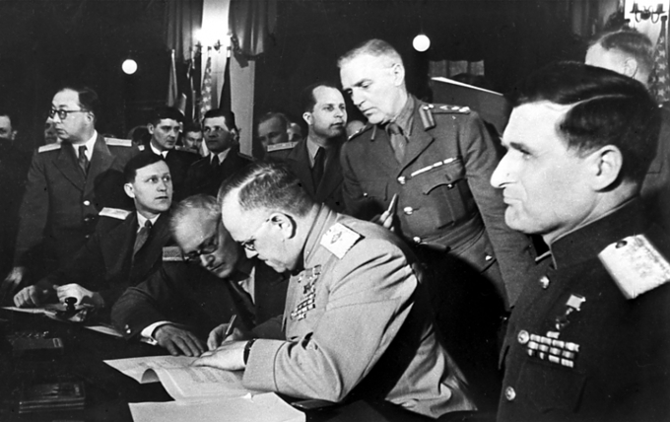
Безоговорочный - без всяких оговорок, отговорок, беспрекословный.
(Толковый словарь Ожегова)
Капитуляция – прекращение военных действий и сдача победителю на продиктованных им условиях.
(Толковый словарь Ожегова)

Slide 6
Упр.1 Прочитайте.
9 мая
9 мая в нашей стране празднуется День Победы СССР над вражеской Германией в Великой Отечественной войне, которая длилась долгих четыре года.
9 мая 1945 года в 0:43 по московскому времени во французском городе Реймсе был подписан акт о безоговорочной капитуляции Германии. Так закончилась самая страшная война в истории нашей страны. А 24 июня на Красной площади в Москве прошел Парад Победы.
Сегодня 9 мая является самым важным, трогательным и славным праздником разных народов и национальностей.
Выпишите из выделенного предложения словосочетания существительных с прилагательными. Определите род, число и падеж имен прилагательных.

Slide 7
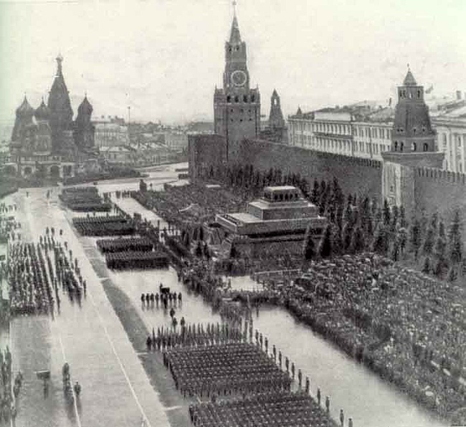
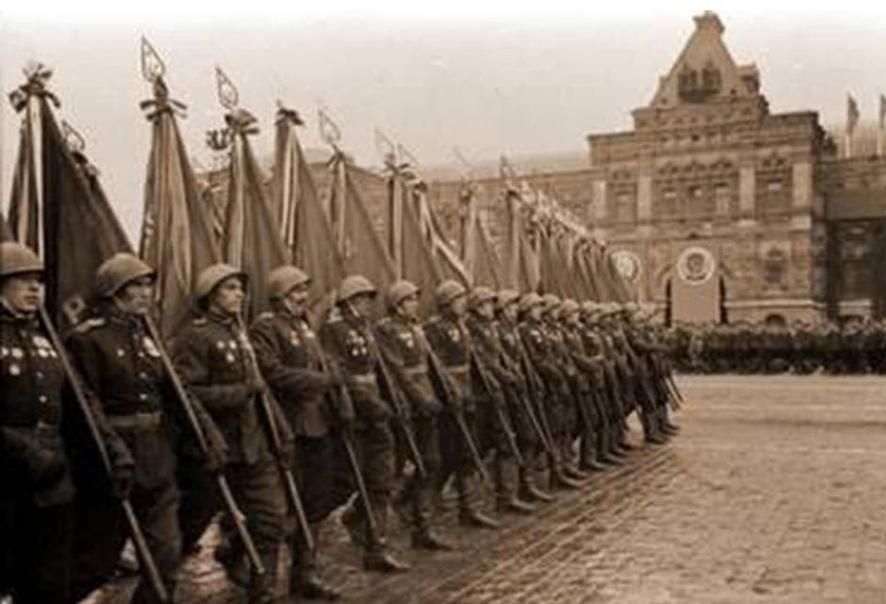
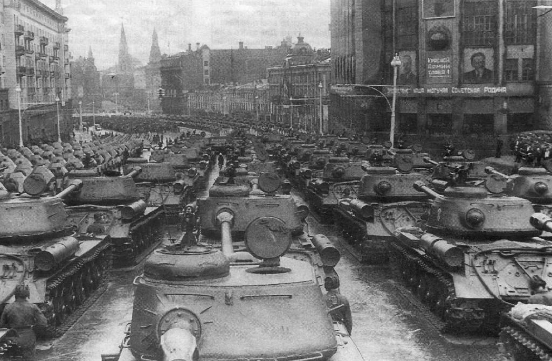
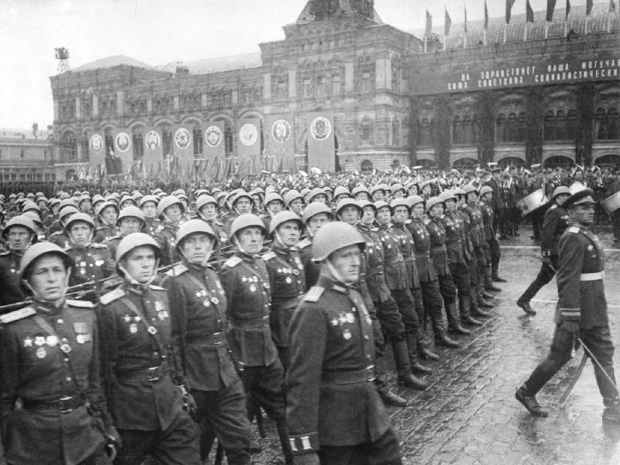
ПАРАД ПОБЕДЫ 1945г.

Slide 8
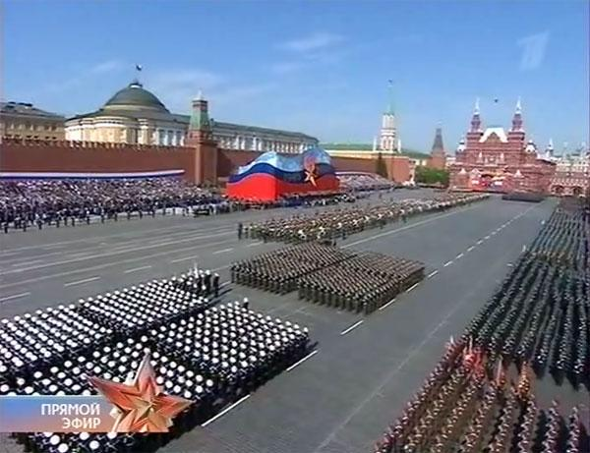
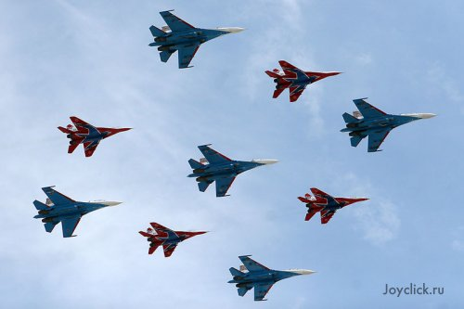
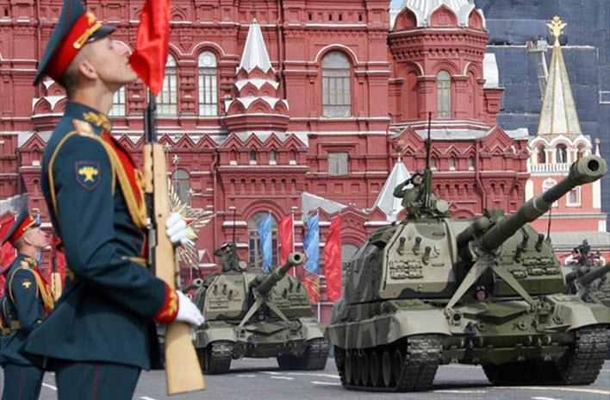
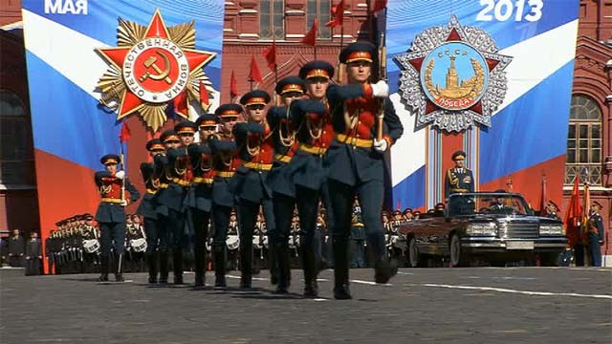
ПАРАД ПОБЕДЫ 2013г.

Slide 9
ФИЗМИНУТКА

Slide 10
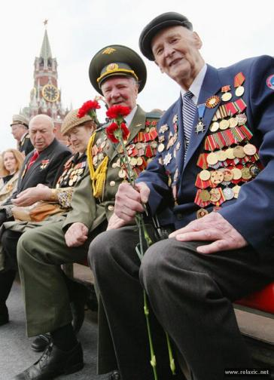
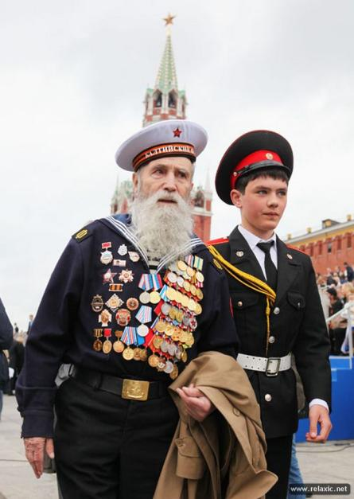
РАБОТА НАД ТЕМОЙ
Ветераны Великой Отечественной
Как мало их осталось на земле Не ходят ноги и тревожат раны, И ночью курят, чтобы в страшном сне, Вновь не стреляли в них на поле брани. Мне хочется их каждого обнять, Теплом душевным с ними поделиться, Была бы сила, чтобы время вспять… Но я не Бог…война им снова снится. Пусть внукам не достанется война И грязь её потомков не коснётся, Пусть курит бывший ротный старшина И слушает, как правнучек смеётся.
Юрий Соловьев
Ветеран – старый опытный воин, участник многих боев.
(Толковый словарь Ожегова)

Slide 11
Упр. 2 Прочитайте. Вставьте пропущенные окончания имен прилагательных.
Ветераны Велик… Отечественн… Как мало их осталось на земле Не ходят ноги и тревожат раны, И ночью курят, чтобы в страшн… сне, Вновь не стреляли в них на поле брани. Мне хочется их каждого обнять, Теплом душевн… с ними поделиться, Была бы сила, чтобы время вспять… Но я не Бог…война им снова снится. Пусть внукам не достанется война И грязь её потомков не коснётся, Пусть курит бывш… ротн… старшина И слушает, как правнучек смеётся.

Slide 12
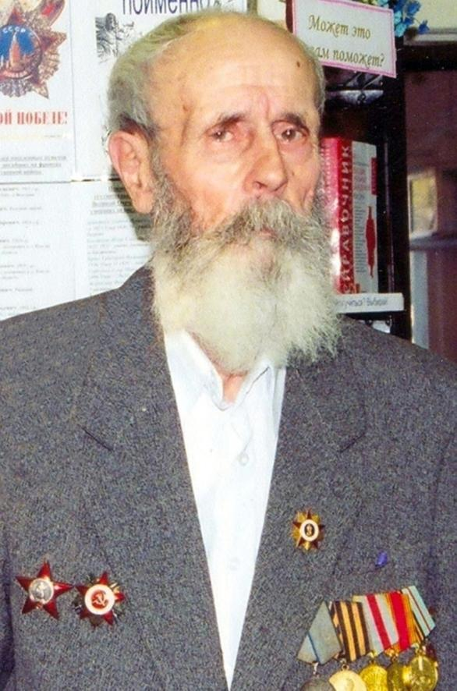
Кулешов
Иван
Степанович

Slide 13
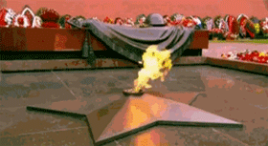
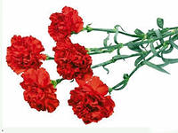
РАБОТА НАД ТЕМОЙ
Вечный огонь
Над могилой, в тихом парке Расцвели тюльпаны ярко. Вечно тут огонь горит, Тут солдат советский спит. Мы склонились низко-низко У подножья обелиска, Наш венок расцвёл на нём Жарким, пламенным огнём. Мир солдаты защищали, Жизнь за нас они отдали. Сохраним в сердцах своих Память светлую о них!
Дмитрий Чибисов
Вечный – бессмертный, неумирающий, неувядающий, нетленный, немеркнущий, неугасимый, постоянный, извечный. (Словарь синонимов русского языка, СитниковаМ.А.)
Вечный огонь - постоянно горящий огонь, символизирующий «вечную память» о чём-либо или о ком-либо. (Википедия)
Вечный огонь - неугасающий факел, зажжённый на месте захоронения героев войны, на могиле Неизвестного солдата.
(Толковый словарь Ожегова)

Slide 14
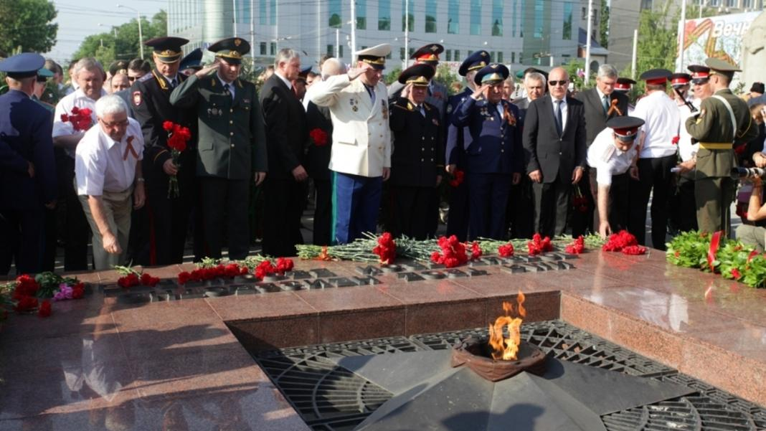
Самостоятельная работа

Slide 15
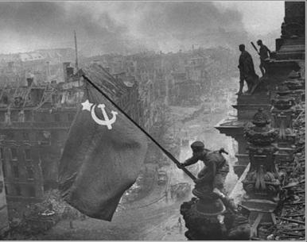
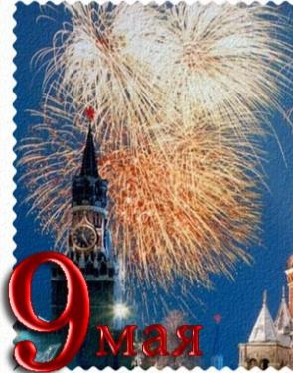
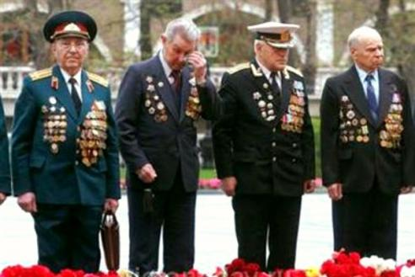
Творческая работа
Победа
Песни ……………, Награды …………, ………. тюльпаны, Встречи ветеранов И салют в полнеба, ………., как
Победа!
Победа
Песни ……………, Награды …………, ………. тюльпаны, Встречи ветеранов И салют в полнеба, ………., как
Победа!
Победа Песни фронтовые, Награды боевые, Красные тюльпаны, Встречи ветеранов И салют в полнеба, Огромный, как
Победа!
Победа
Песни, Награды, тюльпаны, Встречи ветеранов И салют в полнеба, как
Победа!

Slide 16
Итог урока
Над какой темой мы работали? Что мы повторили об имени прилагательном?
Что нового вы узнали?

Slide 17
Домашнее задание
Что такое День Победы?
Что такое День Победы? Это утренний парад: Едут танки и ракеты, Марширует строй солдат. Что такое День Победы? Это праздничный салют: Фейерверк взлетает в небо, Рассыпаясь там и тут.
Что такое День Победы? Это песни за столом, Это речи и беседы, Это дедушкин альбом. Это фрукты и конфеты, Это запахи весны… Что такое День Победы – Это значит – нет войны!
Андрей Усачёв
Выписать из стихотворения словосочетания существительных с прилагательными. Определите род, число и падеж имен прилагательных.

Slide 18
Спасибо за работу!

